Slide 1


UBND QUẬN LONG BIÊN
TRƯỜNG MẦM NON GIANG BIÊN
Lĩnh vực phát triển nhận thức
Dạy trẻ nhận biết một và nhiều
Lứa tuổi: 3 - 4 tuổi
Giáo viên: Nguyễn Thị Hải Yến
Đỗ Thị Hường

Slide 2

I. Mục đích - yêu cầu
1. Kiến thức:
Trẻ biết nhận biết và so sánh nhóm số lượng 1 và nhiều
Trẻ biết chơi trò chơi.
Trẻ biết tên bài học.
2. Kĩ năng:
- Rèn trẻ kĩ năng sắp xếp tương ứng theo các nhóm và so sánh.
3. Thái độ:
- Trẻ biết gữ gìn đồ dùng gia đình

Slide 3

Bài hát:
Rửa mặt như mèo

Slide 4

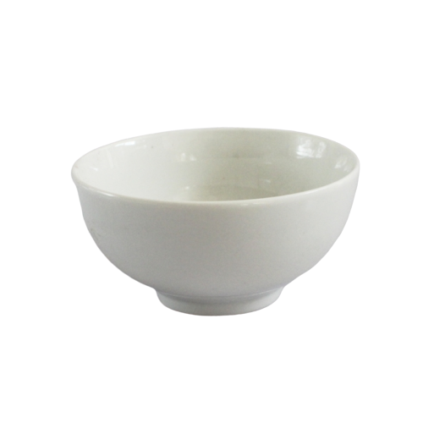


2. Phương pháp và hình thức tổ chức:
*Ôn xếp tương ứng 1:1

Slide 6

*Nhận biết nhóm có số lượng
1 và nhiều

Slide 7




Đây là con gì?
Có mấy con mèo
Số mèo ít hơn số bướm là mấy
Cô nhắc lại từ: « một con mèo- nhiều con bướm»
Cho trẻ nhắc lại theo hình thức : Cả lớp, tổ,nhóm, cá nhân.

Slide 8



Slide 9

Tất cả các nhóm đối tượng có số lượng là 1 được gọi là « một»
Còn các nhóm đối tượng có số lượng từ 2 trở lên được gọi là nhiều.

Slide 10

*Trò chơi:
Về đúng nhà
Cô phổ biến cách chơi : Trẻ cất đồ dùng theo yêu cầu của cô. Số lượng là 1 cất vào rổ màu đỏ, số lượng nhiều cất rổ màu xanh. Cô chia trẻ làm 2 nhóm để kiểm tra số lượng

Slide 11







3.Kết thúc:
Cô nhận xét giờ học, chuyển hoạt động

